Slide 1
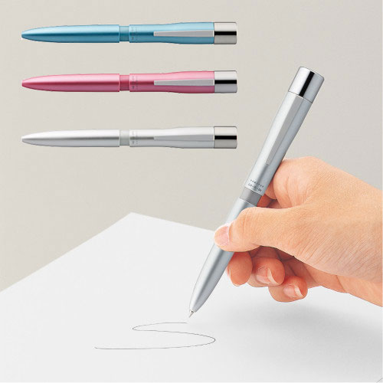
【提案書】
シャチハタ ネームペントリノ (メールオーダー式)
特徴
ボールペン2本・シャープペン・シャチハタの印鑑が一体になったネームペン。軽くて書きやすいので、持ち歩きに便利で職場でも学校でもとても重宝します。各種記念品やノベルティに最適です。
商品写
納期
納期スペース
仕様
カラー展開：全3色 サイズ：14.7×17.7×140mm 重量：20g
機能：ネーム印・油性ボールペン2本・シャープペンシル一体型。
注意事項：※ネーム印の文字の指定についてはメールオーダー式で承ります。
※書体や画数によって文字がつぶれたり読みにくい場合があります。
備考：※[ボール径]0.7mm[シャープペンシルの芯]0.5mm [印面サイズ]直径9.0mm [書体]8種類 [インキ色]6色 ※ネーム印は補充なしで約3,000回捺すことができます。(メーカーの試験データによる) ※ひらがな、カタカナ、アルファベットでも作成できます。
お見積
お見積りスペース

